Slide 1
第7章 定时/计数器8253/8254
7.1概述
7.2 可编程定时/计数器8253-5/8254-2
7.3 8253/8254的应用举例
习 题 7

Slide 2
7.1概述
在微型计算机系统尤其是实时计算机测控系统中，经常需要为微处理器和I/O设备提供实时时钟，以实现定时中断、定时检测、定时扫描、定时显示等定时或延时控制，或者对外部事件进行计数并将计数结果提供给CPU。
为了实现定时或延时控制，通常有三种方法：软件定时，不可编程硬件定时和可编程硬件定时。

Slide 3
软件定时就是通过执行一段固定的循环程序来实现定时。由于CPU执行每条指令都需要一定的时间，因此执行一个固定的程序段就需要一个固定的时间。定时或延时时间的长短可通过改变指令执行的循环次数来控制。这种软件定时方式要占用大量CPU时间，会降低CPU的利用率。
不可编程硬件定时是采用中小规模集成电路器件来构成定时电路。例如较常见的定时器件有单稳触发器和555定时器等，利用它们和外接电阻、电容的结合，可在一定时间范围内实现定时。利用加法或减法计数器对周期一定的时钟脉冲计数，也是一种常见的硬件定时思路，从给计数器预置一定的初值开始计数到计数器最高位产生进位或借位信号，其时间间隔是一定的，而且通过改变计数器初值可使定时长短在一定范围内改变。

Slide 4
这种硬件定时方案不占用CPU时间，且电路也较简单，但电路一经连接好后，定时值就不便控制和改变。
可编程硬件定时就是在上述不可编程硬件定时的基础上加以改进，使其定时值和定时范围可方便地由软件来确定和改变。可编程定时电路一般都是用可编程计数器来实现，因此它既可计数又可定时，故称之为可编程定时器／计数器电路。
目前，各种微型计算机和微机系统中都是采用可编程定时器/计数器来满足计数和定时、延时控制的需要。如各种PC系列机中普遍采用的是Intel公司的8253／8254定时器/计数器芯片，因此本章主要对Intel 8253／8254定时／计数器进行详细讨论。

Slide 5
7.2 可编程定时/计数器8253-5/8254-2
PC/XT使用8253-5，PC/AT使用8254-2作为定时系统的核心芯片，两者的外形引脚及功能都是兼容的，只是工作的最高频率有所差异(前者为5MHz，后者为10MHz)。另外，还有8253(2MHz)、8254(8MHz)和8254-5(5MHz)兼容芯片。下面以8253-5和8254-2为例进行分析。本书中，以后出现的8253和8254均分别指8253-5和8254-2。

Slide 6
7.2.1 外部特性与内部逻辑结构
1.外部特性
8253-5/8254-2是24脚双列直插式芯片，+5v电源供电。每个芯片内部有3个独立的计数器(计数通道)，每个计数器都有自己的时钟输入CLK，计数输出OUT和控制信号GATE。通过编程设置工作方式，计数器可作计数用，也可作定时用，故称定时/计数器，记作T/C。其引脚分配见图7.1。

Slide 7
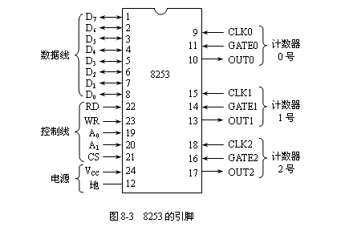

Slide 8
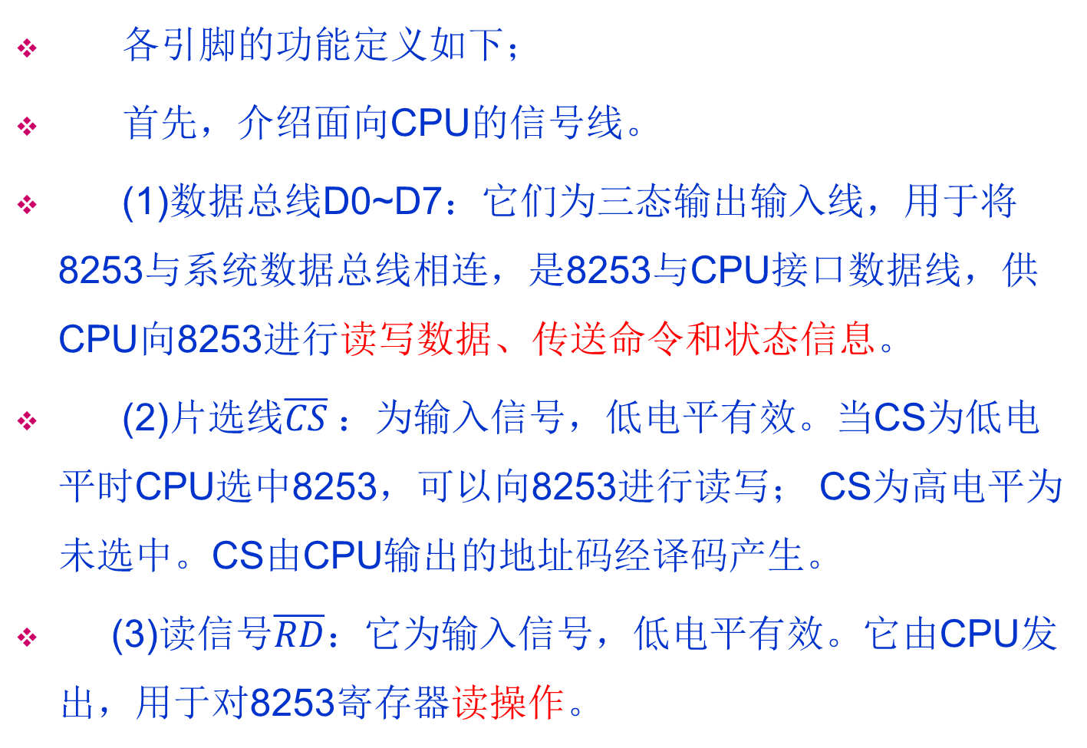

Slide 9
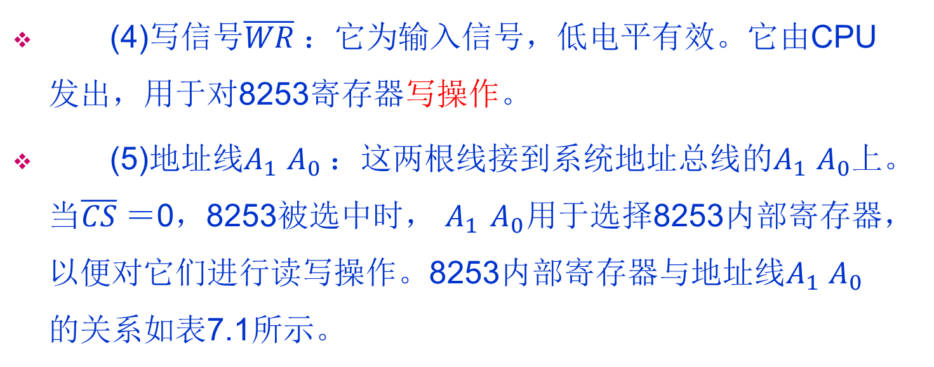

Slide 10
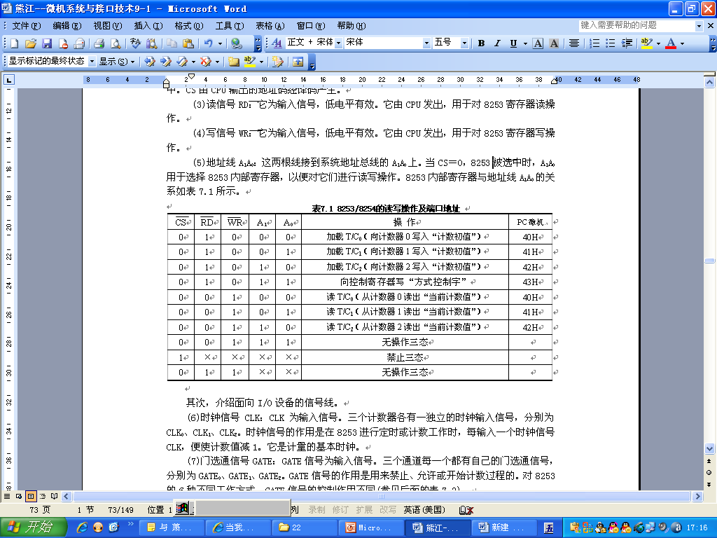
表7.1 8253/8254的读写操作及端口地址

Slide 11
其次，介绍面向I/O设备的信号线。
(6)时钟信号CLK：CLK为输入信号。三个计数器各有一独立的时钟输入信号，分别为CLK0、CLK1、CLK2。时钟信号的作用是在8253进行定时或计数工作时，每输入一个时钟信号CLK，便使计数值减1。它是计量的基本时钟。
(7)门选通信号GATE：GATE信号为输入信号。三个通道每一个都有自己的门选通信号，分别为GATE0、GATEl、GATE2。GATE信号的作用是用来禁止、允许或开始计数过程的。对8253的6种不同工作方式，GATE信号的控制作用不同(参见后面的表7.2)。

Slide 12
(8)计数器输出信号OUT：OUT是8253向外输出信号。三个独立通道，每一个都有自己的计数器输出信号，分别为OUT0、0UTl、OUT2。0UT信号的作用是，计数器工作时，每来1个时钟脉冲，计数器减1，当计数器减为0，就在输出线上输出一个OUT信号，以指示定时或计数已到。这个信号可作为外部定时、计数控制信号引到I/O设备用来启动某种操作(开/关或启/停)，也可作为定时、计数已到的状态信号供CPU检测，或作为中断请求信号使用。

Slide 13
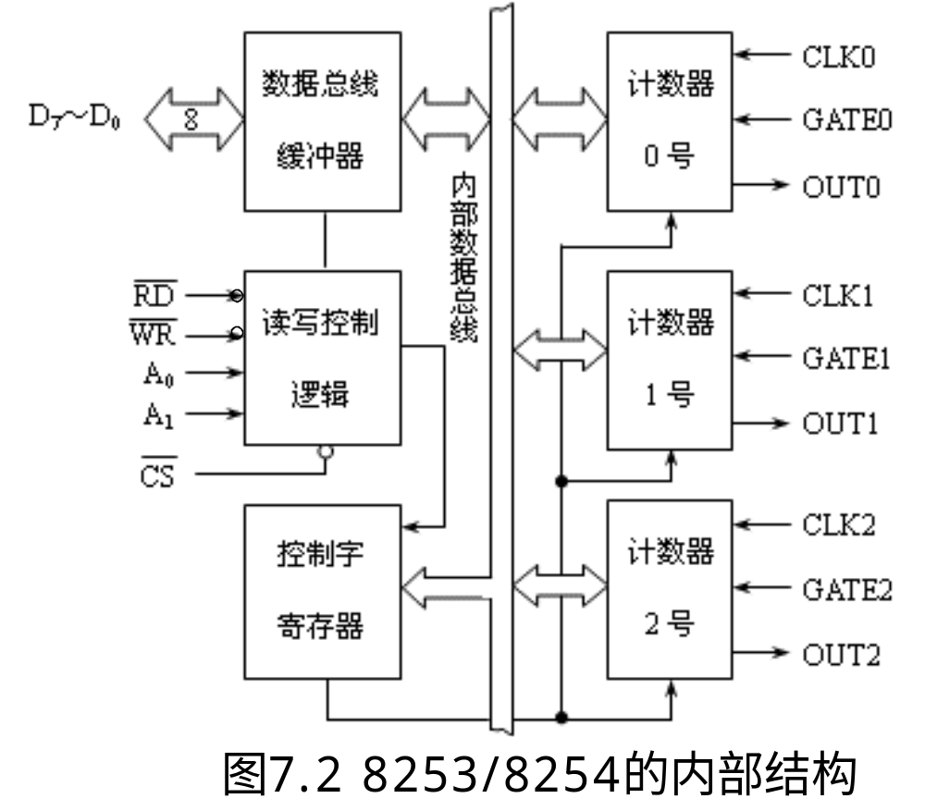
2．内部逻辑结构
8253/8254内部有6个模块，其内部结构框图如图7.2所示

Slide 14
(1)数据总线缓冲器：它是一个三态、双向8位寄存器，用于将8253与系统数据总线D0~D7相连。CPU通过数据总线缓冲器向8253写入数据、命令或从数据总线缓冲器读取数据和状态信息。
数据总线缓冲器有三个基本功能：向8253写入确定8253工作方式的命令；向计数寄存器装入初值；读出计数器的初值或当前值。
(2)读/写逻辑：它由CPU发来的读/写信号和地址信号来选择读出或写入寄存器，并且确定数据传输的方向：是读出还是写入。

Slide 15
(3)控制字寄存器：它接受CPU送来的控制字。这个控制字用来选择计数器及相应的工作方式。控制字寄存器只能写入，不能读出，其内容将在后面讨论。
(4)计数器：8253有三个独立的计数器（计数通道），每个通道的内部结构完全相同，如图7.3所示。该图表示计数器由16位初值寄存器、减1计数器和当前计数值锁存器组成。

Slide 16
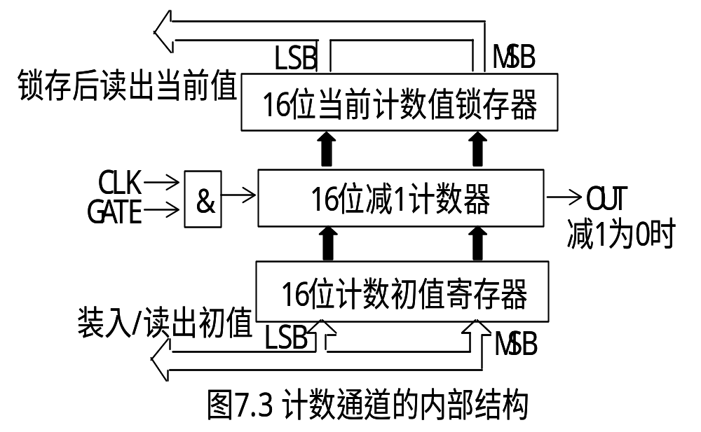

Slide 17
计数初值寄存器（16位）：用于存放计数初值（定时常数、分频系数），其长度为16位，故最大计数值为65536（64KB）。计数初值寄存器的初值和减1计数器的初值在初始化时同时一起装入的，计数初值寄存器的计数初值，在计数器计数过程中保持不变，故计数初值寄存器的作用是在自动重装操作中为减1计数器提供计数初值，以便重复计数。减1计数器减1至0后，可以自动把计数初值寄存器的内容再装入减1寄存器，重新开始计数。

Slide 18
减1计数器（16位）：用于进行减1计数操作，每来一个时钟脉冲，它就作减1运算，直至将计数值减为零。如果要连续进行计数，则可重装计数初值寄存器的内容到减1计数器。
当前计数值锁存器（16位）：用于锁存减1计数器的内容，以供读出和查询。由于减1计数器的内容是随输入时钟脉冲在不断改变的，为了读取这些不断变化的当前计数值，只有先把它送到当前计数值锁存器，并加以锁存才能读出。
因此，若要了解计数初值，则可从计数初值寄存器直接读出。而如果要想知道计数过程中当前计数值，则必须将当前值锁存后，从输出锁存器读出，不能直接从减1计数器中读出当前值。为此，在8253的命令字中，设置了锁存命令。

Slide 19
7.2.2 工作方式及特点
8253-5/8254-2芯片的每个计数通道都有六种工作方式可供选用。区分这六种工作方式的主要标志有四点：一是输出波形不同；二是启动计数器的触发方式不同；三是计数过程中门控信号GATE对计数操作的影响不同；四是在计数过程中改变计数初值的处理方式不同。
工作于任何一种方式，都必须先写控制字至控制字寄存器，以选择所需方式，同时使所有逻辑电路复位、使计数初值寄存器内容清零、使OUT变为规定状态，再向计数初值寄存器写入计数初值。然后才能在GATE信号的控制下，在CLK脉冲的作用下进行计数。

Slide 20
下面分别介绍各种工作方式。在说明各种方式的波形图中，一律假定已经写人了控制字，通道已经进入了相应的工作方式，波形全部从写初值至计数初值寄存器(用n值表示)开始画起。
1．0方式­­­⎯⎯低电平输出（GATE信号上升沿继续计数）
0方式有如下三个特点：
①当向计数器写完计数值时，开始计数，计数一旦开始，输出端0UT就变成低电平，并在计数过程中一直保持低电平，当计数器减到零时，OUT立即变成高电平。

Slide 21
②门控信号GATE为高电平时，计数器工作；当GATE为低电平时，计数器停止工作，其计数值保持不变。如果门控信号GATE再次变高时，计数器从中止处继续计数。
③在计数器工作期间，如果重新写入新的计数值，则计数器将按新写入的计数值重新工作。
0方式的上述工作特点可用图7.4所示的时序来表示。

Slide 22
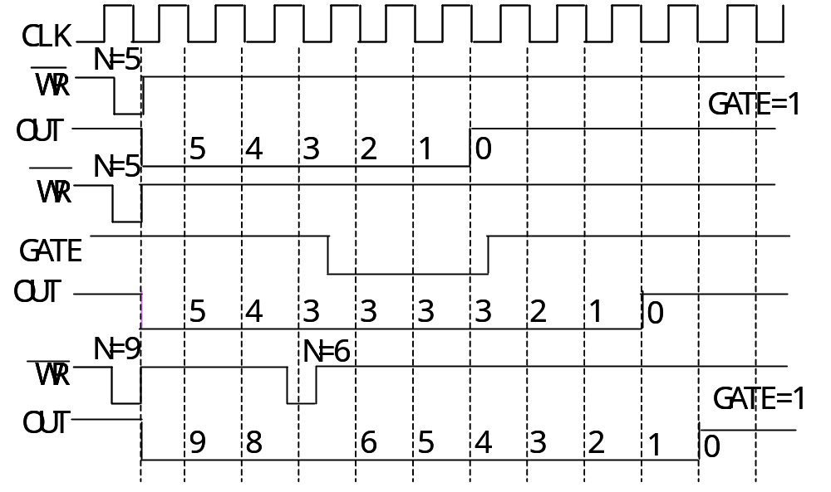
图7.4 8253的0方式时序波形

Slide 23
2．1方式­­­⎯⎯低电平输出（GATE信号上升沿重新计数）
①1方式为可编程的单稳态工作方式。当此方式设定后，输出OUT就变成高电平。写入计数值后，计数器并不立即开始工作，直到门控信号GATE有效（即变为高电平）之后的一个时钟周期的下降沿，才开始工作，使输出OUT变成低电平，并在计数过程中一直保持低电平，直到计数值减到零后，输出才变成高电平，见图7.5。
②在计数器工作期间，当GATE又出现上升沿时，计数器重新装入原计数初值并重新开始计数。
③若计数器工作期间对计数器写入新的计数值后，只要门控信号再次出现上升沿，不管原来计数是否到0，则立即按新写入的计数值重新开始计数。

Slide 24
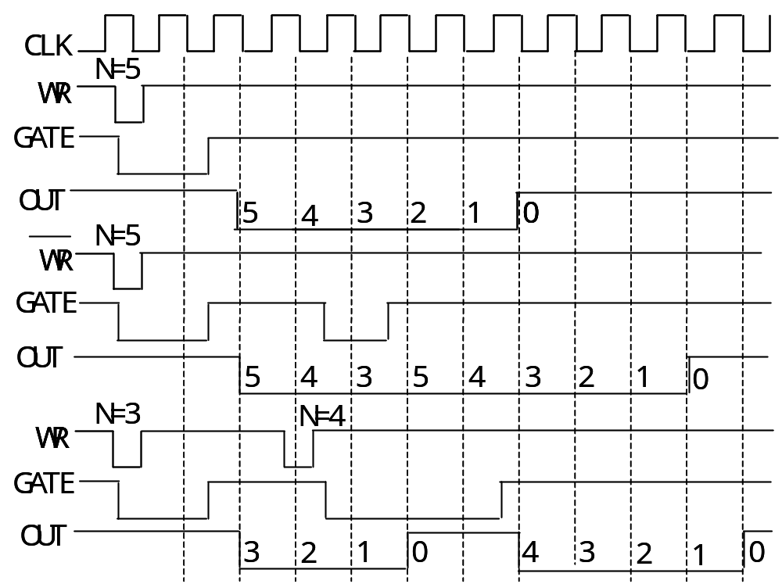
图7.5 8253的1方式时序波形

Slide 25
3. 2方式­­­⎯⎯周期性负脉冲输出
2方式是一种具有自动装入时间常数(计数初值)的N分频器。其工作特点如下：
①计数器计数期间，输出OUT为高电平，待计数值减到1时，输出一个时钟脉冲周期的负脉冲，至计数值为0时，自动重新装入原计数初值，输出又恢复高电平并重新作减法计数。
②门控信号GATE为高电平时允许计数。若在计数期间，门控信号变为低电平,则计数器停止计数，待GATE恢复高电平后，计数器将按原装入的计数值重新开始计数。
③在计数器工作期间，如果向此计数器写入新的计数值，则计数器仍按原计数值计数，直到计数器回零之后，才按新写入的计数值计数，其工作时序如图7.6所示。

Slide 26
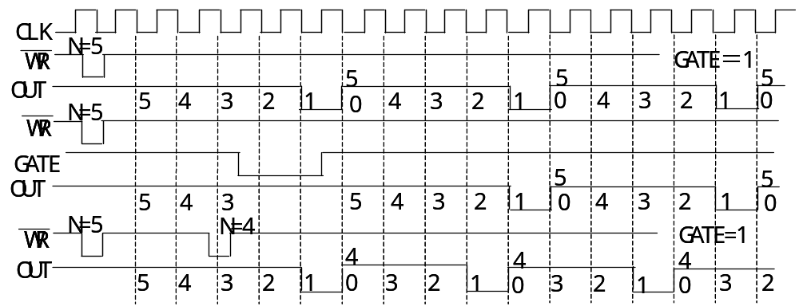
图7.6 8253的2方式时序波形

Slide 27
4．3方式­­­⎯⎯周期性方波输出
3方式与2工作方式基本相同，也具有自动装入时间常数的能力，不同之处在于：
①工作在3方式，OUT引脚输出的不是一个时钟周期的负脉冲，而是占空比为1：1或近似1：1的方波；当计数初值为偶数时，输出在前一半的计数过程中为高电平，在后一半的计数过程中为低电平。
②当计数初值为奇数时，在前一半加1的计数过程中，输出为高电平，后—半减1的计数过程中为低电平。例如，若计数初值设为5，则在前3个时钟周期中，引脚OUT输出高电平，而在后2个时钟周期中则输出低电平。8253的2方式和3方式都是最为常用的工作方式，工作时序如图7.7所示。

Slide 28
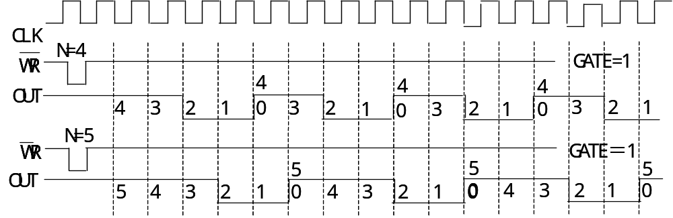
图7.7 8253的3方式时序波形

Slide 29
5．4方式­­­⎯⎯单次负脉冲输出(软件触发)
4方式是一种由软件启动的闸门式计数方式，即由写入计数初值来触发计数器开始工作。其特点是
①此方式设定后，输出OUT就开始变成高电平，写完计数初值后，计数器开始计数，计数完毕，计数回零结束，输出一个宽度为一个时钟脉冲的负脉冲，然后输出又恢复高电平，并一直保持高电平不变。
②门控信号GATE为高电平时，允许计数器工作；门控信号GATE为低电平时，计数器停止工作。当GATE恢复高电平后，计数器又从原装入的计数初值开始作减1计数，工作时序如图7.8所示。
③计数器工作期间，若向计数器写入新的计数值，则不影响当前的计数状态，仅当当前计数值计完回零后，计数器才按新写入的计数初值开始计数，一旦计数完毕，计数器将停止工作。

Slide 30
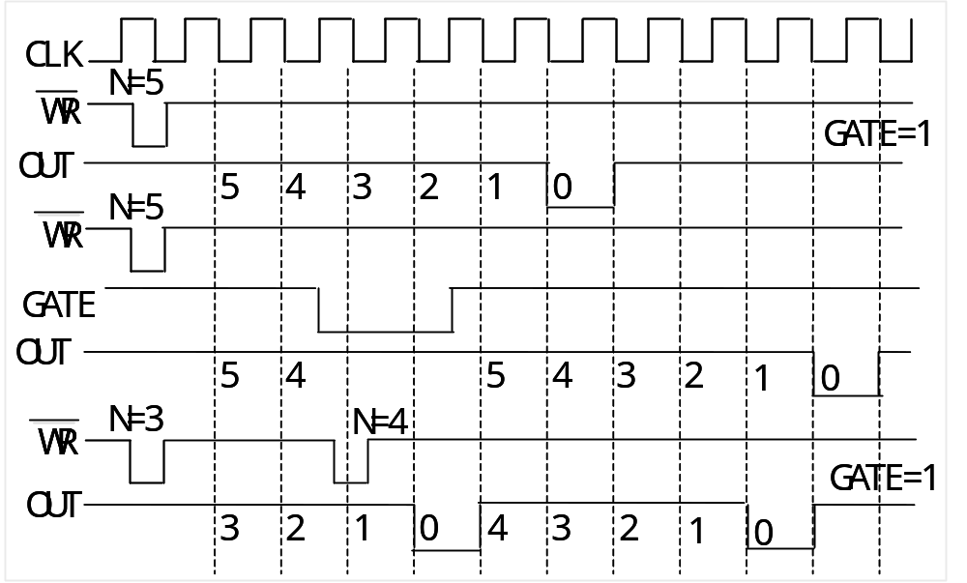
图7.8 8253的4方式时序波形

Slide 31
6.5方式­­­⎯⎯单次负脉冲输出(硬件触发)
5方式工作特点在于由GATE上升沿触发计数器工作。
①在5方式工作方式下，当写入计数初值后，计数器并不立即开始计数，而要由门控信号出现的上升沿启动计数。计数器计数回零后，将在输出一个时钟周期的负脉冲后恢复高电平。
②在计数过程中(或者计数结束后)，如果门控GATE再次出现上升沿，则计数器重新装入原计数初值并重新开始计数。工作时序如图7.9所示。
③若计数器工作期间对计数器写入新的计数值后，只要门控信号再次出现上升沿，不管原来计数是否到0，则立即按新写入的计数值重新开始计数

Slide 32
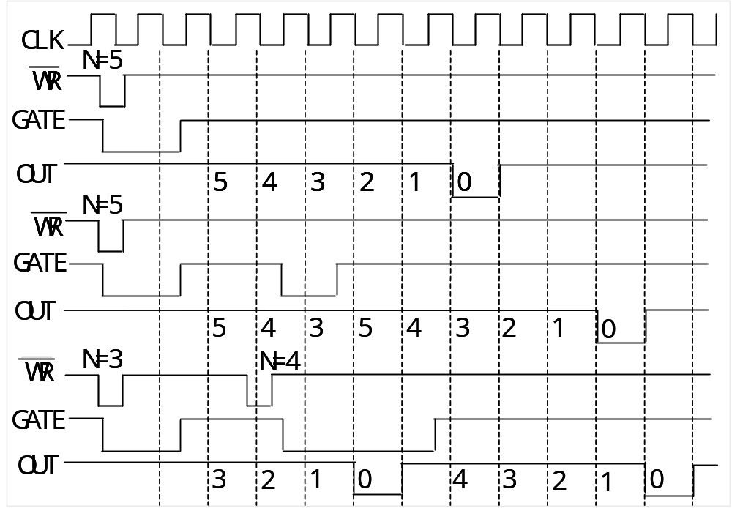
图7.9 8253的5方式时序波形

Slide 33
7．六种工作方式的比较
上面分别说明了8253-5六种方式的工作过程，现在来对比分析这六种方式的特点和彼此之间的差别，以便在应用时，有针对性地加以选择。其六种方式的特点和彼此之间的差别如表7.2所示。

Slide 34
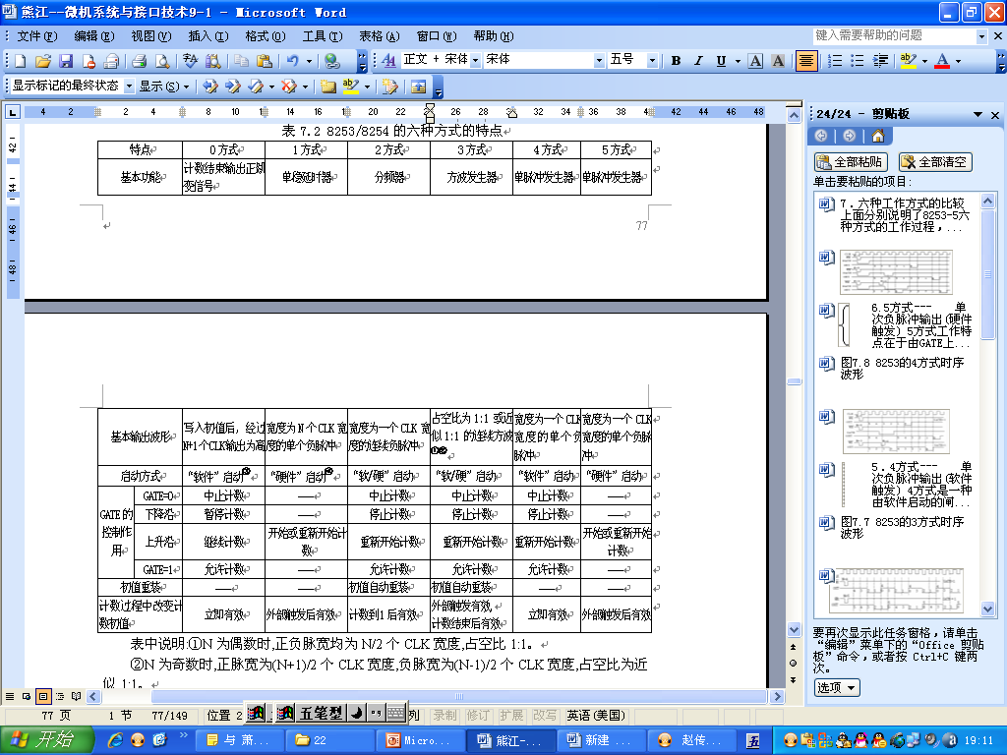
表7.2 8253/8254的六种方式的特点

Slide 35
表中说明:①N为偶数时,正负脉宽均为N/2个CLK宽度,占空比1:1。
②N为奇数时,正脉宽为(N+1)/2个CLK宽度,负脉宽为(N-1)/2个CLK宽度,占空比为近似1:1。
③”软件”启动的含义是:在GATE=1时,写入计数初值后开始计数。
④”硬件”启动的含义是:写入计数初值后,并不开始计数,等到GATE由0变到1的上升沿,才开始计数。

Slide 36

7.2.3 编程命令
1、方式命令字的格式
D7 D6 D5 D4 D3 D2 D1 D0
(1)D7 D6(SC1 SC0)：用于选择计数器。
SC1 SC0=00­­­⎯⎯选择0号计数器 SC1 SC0=01­­­⎯⎯选择1号计数器
SC1 SC0=10­­­⎯⎯选择2号计数器 SC1 SC0=ll­­­⎯⎯非法
(2)D5D4(RL1 RL0)：用来控制计数器读/写的字节数(1或2个字节)及读写高低字节的顺序。

Slide 37
RLlRL0＝00­­­⎯⎯为锁存命令，把由SC1SC0指定的计数器的当前值锁存在锁存寄存器中，以便去读取它。
RL1RL0＝01­­­⎯⎯仅读/写一个低字节
RLlRL0＝10­­­⎯⎯仅读/写一个高字节
RLlRL0＝11­­­⎯⎯读/写2个字节，先是低字节，后是高字节
(3)D3~Dl(M2~M0)：用来选择计数器的工作方式。
M2M1M0＝000­­­⎯⎯方式0 M2M1M0＝011­­­⎯⎯方式3
M2M1M0＝001­­­⎯⎯方式l M2M1M0＝100­­­⎯⎯方式4
M2M1M0＝010­­­⎯⎯方式2 M2M1M0＝l01­­­⎯⎯方式5
(4)D0(BCD)：用来指定计数器的码制，是按二进制数还是按二—十进制数计数。
BCD＝0(二进制) BCD＝1(二—十进制)

Slide 38
2、8253/8254的初始化
芯片加电后，其工作方式是不确定的，为了正常工作，要对芯片进行初始化。初始化的工作有两点：一是向控制寄存器写入方式控制字，以选择计数器(三个中之一个)，确定工作方式(六种方式之一)，指定计数器计数初值的长度和装入顺序以及计数值的码制(BCD码或二进制码)。二是向已选定的计数器按方式控制字的要求写入计数初值。
其初始化编程的步骤为：
（1）写入通道控制字，规定通道的工作方式。
（2）写入计数初值N。
其计数初值N的计算，可由计数初值N与输入时钟（fCLK）频率与输出波形（fOUT）频率之间的关系得到：
N= fCLK/ fOUT=Tout/Tclk (7.2式)

Slide 39
例如：某8253的CLK1输入2.5MHz的时钟脉冲，要求OUT1输出频率为1kHz的方波，试编写其初始化程序。（假定TIMER为8253计数器的符号地址，则通道1端口、控制字寄存器端口地址分别为TIMER +1、TIMER +3。）
解：
（1）计算其初值N。
计数器1的初值N=fCLK1/fOUT1=2.5*10³kHz/1kHz=2500(即09C4H)
（2）方式命令字（方式控制字）。
由于要求OUT1输出方波，则通道1工作于方式3；由初值可知写入双字节（先低字节，后高字节）；采用二进制计数。故其方式命令字为：01110110B=76H

Slide 40
(3)初始化程序为：
MOV DX，TIMER +3 ；定义通道1为方式3
MOV AL，76H
OUT DX，AL
MOV DX，TIMER +1 ；给通道1送计数初值
MOV AX，09C4H
OUT DX，AL ；先送低字节（C4H）
MOV AL，AH
OUT DX，AL ；再送高字节（09H）

Slide 41
3．读当前计数值­­­⎯⎯锁存后读操作
CPU可用输入指令读取8253/8254任一个通道的计数值。CPU读到的是执行输入指令瞬间计数器的现行值。但8253/8254的计数器是16位的，所以要分两次读至CPU，因此，若不设法锁存，则在输入过程中，计数值可能已经变化了。要锁存有两种办法：
（1）利用GATE信号使计数过程暂停，然后读取计数值。
（2）向8253/8254控制字地址送一个计数值锁存命令，然后读取计数值。
计数值锁存命令是控制字的一种特殊形式。锁存命令的D7D6编码，决定所要锁存的计数通道。而锁存命令的D5D4必须为00，这是锁存命令的标志。锁存命令的低4位可以为全0，因此，3个计数器的锁存命令分别为：通道0为00H，通道1为40H，通道2为80H。

Slide 42
例如，要求读出1号计数器的当前计数值，存入到CX中，其程序段为：
MOV AL，40H ；1号计数器的锁存命令
OUT TIMER+3，AL ；写入至控制字寄存器
IN AL，TIMER+1 ；读低8位
MOV CL，AL ；存于CL中
IN AL，TIMER+1 ；读高8位
MOV CH，AL ；存于CH中

Slide 43


8253 方式命令字的格式
D7 | D6 | D5 | D4 | D3 | D2 | D1 | D0
计数器 | 读写格式 | 工作方式 | 数制
00 计数器0
01 计数器1
10 计数器2
11 非法
0 二进制
1 十进制
00 计数器锁存命令
01 只读写低字节
10 只读写高字节
11 先读写低字节
后读写高字节
000 方式0
001 方式1
010 方式2
011 方式3
100 方式4
101 方式5
控制字写入的I/O地址（A1A0＝11）

Slide 44
4、8254-PIT
8254-PIT是8253-PIT的改进型，因此它的操作方式以及引脚与8253完全相同。
它的改进主要反映在两个方面：
(1) 8254的计数频率更高。8254可由直流至6MHz，8254-2可高达10MHz。
(2) 8254多了一个读回命令(写入至控制字寄存器)，其格式如图7.10所示。

Slide 45
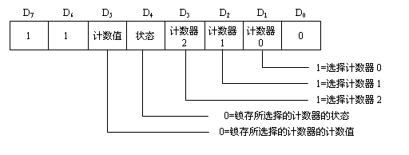
图7.10 8254读回命令

Slide 46

图7.11 8254的计数器状态字
这个命令可以令三个通道的计数值都锁存(在8253中要三个通道的计数值都锁存，需写入三个命令)。
另外，8254中每个计数器都有一个状态字可由读回命令令其锁存，然后由CPU读取。状态字的格式如图7.11所示。

Slide 47
其中D5~D0位即为写入此通道的控制字的相应部分。D7位反映了该计数器的输出引脚的现行状态，输出(0UT)为高电平，D7＝1；输出为低电平，D7＝0。D6位反映计数初值寄存器中的计数值是否已装入减1计数器中，若最后写入计数初值寄存器的计数值已装入减1计数器，则D6＝0，表示可读计数；若计数初值寄存器的计数值未装入减1计数器，则D6＝1，表示无效计数，读取的计数值将不反映刚才写入的那个新计数值。

Slide 48
7.3 8253/8254的应用举例
8253/8254的具体应用分两种情况：一种是利用微机系统配置的定时器资源，来开发应用系统。另一种是用户添加定时器扩展的定时/计数功能，来开发应用系统。下面分别加以讨论。

Slide 49
7.3.1 8253/8254在PC系列机定时系统中的应用
在PC系列机中，CPU的外围接口芯片对定时的要求主要表现在三方面：一是日历时钟，包括年月日、时分秒，精确到0.01s；二是动态存储器刷新；三是声音，定时器可根据不同的音频产生不同的频率信号，驱动扬声器。针对这三种定时要求，定时系统以8253/8254为核心设立了三个相互独立的通道，其逻辑结构框图如图7-12所示。

Slide 50
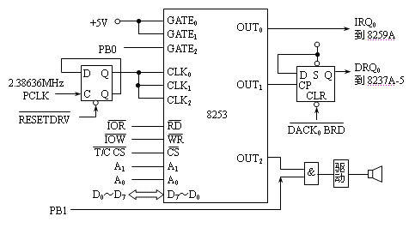
7.12 PC系列机定时系统逻辑结构框图
由图可见，8253/8254的3个计数器通道在该定时系统中的作用及有关信号规定如表7.4所示

Slide 51
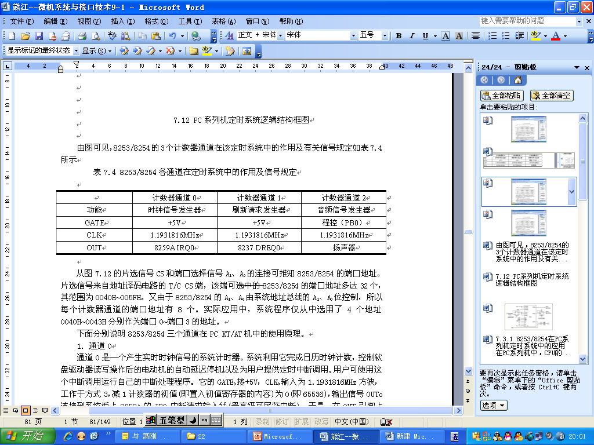
表7.4 8253/8254各通道在定时系统中的作用及信号规定

Slide 52
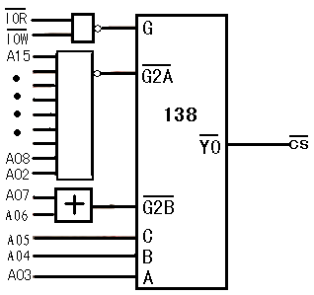
A6A5A4A3A2 A1A0
1 0 0 0 0 0 0 40H
1 0 0 0 0 0 1 41H
1 0 0 0 0 1 0 42H
1 0 0 0 0 1 1 43H
G2B=A07+A06

Slide 53
从图7.12的片选信号CS和端口选择信号A1、A0的连接可推知8253/8254的端口地址。片选信号来自地址译码电路的T/C CS端，该端可选中的8253/8254的端口地址多达32个，(每组4个共8组74LS138有8个输出端)其范围为0040H~005FH。又由于8253/8254的A1、A0由系统地址总线的A1、A0位控制，所以每个计数器通道的端口地址有8个。实际应用中，系统程序仅从中选用了4个地址0040H~0043H分别作为端口0~端口3的地址。
下面分别说明8253/8254三个通道在PC XT/AT机中的使用原理。

Slide 54
1．通道0
通道0是一个产生实时时钟信号的系统计时器。系统利用它完成日历时钟计数，控制软盘驱动器读写操作后的电动机的自动延迟停机以及为用户提供定时中断调用。用户可使用这个中断调用运行自己的中断处理程序。它的GATE0接+5V，CLK0输入为1.1931816MHz方波，工作于方式3，减1计数器的初值(即置入初值寄存器的内容)为0(即65536)，输出信号0UTo连接到系统板上8259A的IRQ0中断请求输入线(最高级可屏蔽中断)。于是，在OUT0引脚上输出1.1931816MHz/65536=18.2065Hz的方波脉冲序列，即每经过54.925ms产生一次0级中断请求。根据该中断请求，系统直接调用固化在BIOS中的中断处理程序，调用命令为INT 8H(即该中断的类型码为8)。

Slide 55
INT 8H中断服务程序的第一项功能是完成日时钟的计时。BIOS数据区的40:6CH至40:6FH是一个双字的系统计时器。每次中断计时操作就是对该系统计时器双字进行加1操作。因为通道0中断频率为每秒18.2065次，计满24小时需要中断18.2065x3600x24＝1573042(001800B2H)次。每次中断总是对低字进行加1，当低字计满为0时，高字加1；当高字计到0018H、低字计到00B2时，表示计满24小时，双字复位清零，并建立计满24小时标志，置40:70H单元为1。任何一次对中断lNT1AH的调用（INT 1AH调用可完成系统计时器双字的读写操作），BIOS中的中断服务程序将撤销其标志，将40：70H单元复位为0。

Slide 56
INT 8H中断服务程序的第二项功能是实现软盘驱动器的马达开启时间管理，使其开启一段时间、完成数据存取操作后自动关闭。在系统初始化时，系统设定的延迟时间为2s。系统控制延迟停机的工作原理是，在软盘存取操作后从磁盘基数区域读取一个延迟常数到BI0S数据区单元40：40H，然后利用通道0的每秒18.2065次的中断，对40:40H单元值进行减1操作,当减为0时，发出关闭软盘驱动电机的命令。由于通道0的中断间隔时间为54.925ms，达到延迟2s所需要的延迟常数就为37(54.925msx37＝2s)。INT 8H服务程序处理了日时钟计时操作后，紧接着对40:40H单元减1,并判断是否为0操作。

Slide 57
INT 8H中断服务程序的最后一项功能是进行INT 1CH软中断调用。PC机系统设置INT1CH的目的在于建立一个用户可用的定时操作服务程序入口。如果用户没有编制新的INT 1CH中断服务程序，并修改1CH的中断向量地址，则INT 8H调用了1CH号中断后立即从INT 1CH中断返回，因为PC机系统原来的INT 1CH中断服务程序仅由一条中断返回指令IRET组成。

Slide 58
2．通道1
通道1专门用作动态存储器刷新的定时控制。它的控制端GATE1同样接高电平+5v，CLK1端的信号也和通道0相同，为1.1931816MHz方波脉冲串，工作于方式2。CE的初值预置为18(即0012H)，于是在OUT2端输出一负脉冲序列，其周期为18／1.1931816＝15.08μs，该信号用作D触发器的触发时钟信号，使每隔15.08μs产生一个正脉冲，周期性地对系统的动态存储器刷新。由于PC XT/AT机使用的是128KB×1位的DRAM芯片，其行列分配为256行× 512列，所以从上述刷新周期可知，它的刷新周期为3.86ms(15.08μs× 256＝3.86ms)。

Slide 59
3．通道2
通道2用于为系统机箱内的扬声器发声提供音频信号。它的时钟脉冲输入CLK2也是1.1931816MHz方波，工作于方式3，系统中初值寄存器的内容预置为0533H(即十进制1331)，于是当GATE2为高电平时，OUT2将输出频率为1.1931816MHz/1331=900Hz的方被，该方波信号经放大和滤波后推动扬声器。送到扬声器的信号实际上受到从并行接口芯片8255A来的双重控制，8255A的PB0位接到通道2的GATE2引脚，通道2的OUT2信号和8255A的PB1同时作为与门的输入。PB0和PB1位可由程序决定为0或1，显然只有PB0和PB1都是1，才能使扬声器发出声音。改变计数初值，就可改变0UT2输出信号的频率，从而改变扬声器发出的音调。

Slide 60
利用通道2的这种配置，可以实现软件控制发声，也可以实现硬件控制发声。
CPU控制8255A的PB1(即端口6lH的D1位)的电平变化使扬声器发声称为软件控制发声。这时需要将8253/8254的OUT2置于高电平，以允许来自PB1的音频信号通过与门。具体实现方法如下：
①设置I／O端口61H的D0＝0，使通道2的门控信号GATE2＝0, 从而封锁通道2计数，OUT2端输出高电平，开放与门；
②置I／O口61H的D1＝0，开通扬声器；
③程序延迟等待，延迟时间为音频信号周期的1／2；

Slide 61
④使I／O口61H的D1＝1，关闭扬声器；
⑤延迟音频信号1／2周期时间；
⑥返回到②，循环往复。循环次数可根据发声时间长短确定。
利用通道2工作于方式3输出音频信号来使扬声器发声，称为硬件控制发声。这是PC机定时系统提供的一项基本功能。通过改变计数初值，可改变OUT2输出方波信号的频率，从而改变扬声器发声的音调。实现硬件控制发声的例程如下：

Slide 62
IN AL，61H
AND AL，0FCH ；使PB1、PB0为0，关闭扬声器
0UT 61H，AL
MOV AL，0B6H ；设置通道2方式控制字，使之工作于方式3
0UT 43H，AL
MOV AX，1352 ；按A调设置计数初值
0UT 42H，AL ；写初值低字节
MOV AL，AH ；写初值高字节
OUT 42H，AL
IN AL，61H ；使PB1、PB0为1，启动扬声器工作
OR AL，03H
UT 61H，AL

Slide 63
由于定时器／计数器为16位字长，PC机发出的最低音频信号为18Hz(1193181.6/65536)，最高频率为输入信号频率1.1931816MHz。例程中是按A调设置计数初值的，其发声频率约为880Hz(1193181.6／1352)。
控制发声的基本应用之一是报警(最简单的报警只露发出“嘟嘟，…”声音)，此外还可用于乐曲演奏(通过改变音符、休止符频率及节拍来实现)。

Slide 64
4.BIOS对8253/8254的初始化编程
根据8253/8254各计数器通道在定时系统中的功能，PC XT/AT机在上电后，BIOS对它的初始化程序段为：
MOV AL，36H ；设置通道0方式控制字，选择双字节写，方式3
OUT 43H，AL ；二进制计数
MOV AL，0 ；计数初值设定为65536
0UT 40H，AL ；写入低字节
0UT 40H，AL ；写入高字节
MOV AL，01010100B ；设置通道1方式控制字，定义只写低位字节
0UT 43H，AL ；方式2，二进制计数

Slide 65
MOV AL，18 ；预置计数初值
0UT 41H，AL
MOV AL，10110110B ；设置通道2方式控制字，定义双字节写
0UT 43H，AL ；方式3，二进制计数
MOV AX，533H ；写计数初值
OUT 42H，AL ；先写低字节
MOV AL，AH ；再写高字节
0UT 42H，AL
IN AL，6lH ；以下使8255的PB0、PB1为1，控制扬声器发声

Slide 66
MOV AH，AL ；将8255B口的内容保存于AH
OR AL，03H
0UT 61H，AL
在上述程序中，8255A端口B内容保存在AH寄存器中，当关闭扬声器时应再把存放在AH中的内容送回8255A的B端口。
下面将介绍定时技术与中断技术相结合的应用示例。

Slide 67
例7.1 利用微机系统配置的定时器设计一个数字钟
1．要求
在屏幕上实时显示：分：秒（mm:ss）,当按下任意键开始时，并显示00：00，每过1秒ss增1，到60秒mm增1，1小时后又回到00：00重新计时。按下空格键返回到DOS，数字钟消失。

Slide 68
2．分析
数字钟的设计包括两个方面，一是计时，一是显示。首先，本例的计时是利用INT 1CH调用次数来实现的。从PC XT/AT机的8253/8254通道0为时钟信号发生器可知，通道0每隔54.925ms向8259A产生一次中断请求IRQ0（最高级可屏蔽中断），中断响应，执行硬件中断8的中断服务程序，也即调用一次软中断INT 1CH，故INT 1CH在1秒钟被定时器硬件中断8调用18.2次，因此，在程序的数据段设立1 个计数单元COUNT，令INT 1CH用户中断服务程序每次对它加1，若计到18次，则为1秒。这样地直累加下去，直到计满1小时，然后，清零，以重新开始。

Slide 69
由此可以得出：利用8253/8254作定时器，只需将定时的时间除以55ms（1/18s）,得到一个调用软中断INT 1CH的次数n，然后对调用软中断INT 1CH进行计数，计满n次，就是所需的定时时间。如，若要求定时1秒钟，则调用18次INT 1CH。
其次，时间的显示，利用DOS系统功能调用INT 21H的9号功能，将秒、分、时计时单元的内容送到屏幕显示。

Slide 70
3．设计
(1)硬件设计
因为是利用系统的定时器资源，故用户不设计硬件电路。
(2)软件设计
系统BIOS已对定时器进行了初始化，故不再写定时器的初始化程序段。程序分主程序和中断服务程序两部分。主程序主要对INT 1CH进行中断向量的获取、修改和恢复，数字钟的显示、启动和停止退出控制。主程序的主体是一个循环结构：判断有无键按下，有键按下是否为空格键，若是空格键则退出循环转至程序结束处理；，否则显示数字钟mm:ss。中断服务程序主要是对计数单元加1及秒、分进位的调整。软中断INT 1CH的中断服务程序不写中断结束指令，以IRET指令返回。

Slide 71
按下任意键开始启动数字钟，可用INT 16H的0号调用来实现。INT 16H的0号调用，当无键按下，则缓冲区空，则等待；当有键按下时，则AX才读取该键的字符代码，并将读取后的字符从缓冲区抹去。而INT 16H的1号调用不同，当无键按下，则缓冲区空，不等待，直接返回ZF=1；当有键按下，则返回ZF=0，AX读取该键的字符代码，读取后的字符仍在缓冲区中，以便INT 16H的0号调用来获取。因此，数字钟在计时显示过程中，当按下空格键时，INT 16H的1号调用返回ZF≠1，且按键的字符代码仍在缓冲区中，故用INT 16H的0号调用来获取按键的字符代码到AX中，并抹去缓冲区，再检测AL的值是否为空格键的ASC码20H，若是退出，否则继续计时显示。

Slide 72
需要说明是用户可以使用DOS的1H，6H，7H，8H，0AH，0BH，0CH号功能接收键入的单个字符或字符串，比使用INT 16H更方便。但INT 16H 一次可读取一个字符的扩充ASCII代码，而DOS系统功能调用，就需两次读取1个字符的扩充ASCII代码。
其具体的汇编程序如下：
s_seg segment stack
db 256 dup(0)
s_seg ends
d_seg segment
count db 0 ；1/18秒（55ms）计数单元，初值为0
tenm db '0' ；10分计数单元，初值为0

Slide 73
minute db '0' ；分计数单元，初值为0
db ':'
tens db '0' ；10秒计数单元，初值为0
second db '0',0dh,0ah,'$' ；秒计数单元，初值为0
d_seg ends
c_seg segment
assume cs:c_seg,ss:s_seg,ds:d_seg
start:
mov ax,d_seg
mov ds,ax
cli ；先关中断，以获取INT1CH原向量

Slide 74
mov ax,351cH ；调用35H号系统功能
int 21h ；返回ES：BX=中断向量（段：偏移）
push bx ；栈中保存INT 1CH原中断向量
push es
sti ；开中断，以使键盘工作
mov al,0 ；等待键按下
int 16h
cli ；关中断
mov dx,seg timer ；置新中断向量
mov ds,dx

Slide 75
mov dx,offset timer ；DS：DX=新中断向量（段：偏移）
mov ax,251cH
int 21h
sti ；再开中断，以使键盘和INT 1CH工作
check: mov ah,1 ；检测有无键代码
int 16h
jz display ；无码可读，就跳转显示
mov ah,0 ；有码可读，就要读取它
int 16h
cmp al,20h ；是空格键
je over ；是，返回DOS

Slide 76
display: mov ax,d_seg ；不是，就显示
mov ds,ax
assume ds:d_seg
lea dx,tenm ；DS：DX=显示字符串地址
mov ah,9 ；显示mm:ss
int 21h
jmp check ;返至CHECK，循环继续
over: cli
pop ds ；由栈中取回INT 1CH原向量
pop dx
mov ax,251ch ；设置INT 1CH，恢复原向量

Slide 77
int 21h
sti ；开中断
mov ax,4c00h ；返回DOS
int 21h
；以下为使用INT 1CH的中断服务子程序
timer proc far
push ax
mov ax,d_seg
mov ds,ax
assume ds:d_seg
inc count
cmp count,18
jl exit

Slide 78
mov count,0
inc second
cmp second,'9'
jle exit
mov second,'0'
inc tens
cmp tens,'6'
jl exit
mov tens,'0'
inc minute
cmp minute,'9'
jle exit

Slide 79
mov minute,'0'
inc tenm
cmp tenm,'6'
jl exit
mov tenm,'0'
exit: pop ax
iret
timer endp
c_seg ends
end start

Slide 80
例：采用8253作定时/计数器，其接口地址为0120H~0123H。 要求计数器0每10ms输出一个CLK脉冲宽的负脉冲；用计数器1产生10KHz的连续方波信号，计数器2在定时5ms后产生输出高电平。输入8253的时钟频率为2MH。
要求：画线路连接图，并编写初始化程序。
计算计数初值：
输入时钟频率为2MHz, 其周期为：1/2000000=0.5us(5微秒）
各计数器初值为：
CNT0：10ms/0.5us=20000
CNT1：2 MHz/10KHz=200
CNT2： 5ms/0.5us=10000
确定控制字：
CNT0：方式2，16位计数值————00110100B (34H)
CNT1：方式3，低8位计数值————01010110B(56H)
CNT2：方式0， 16位计数值————10110000B(B0H)

Slide 81
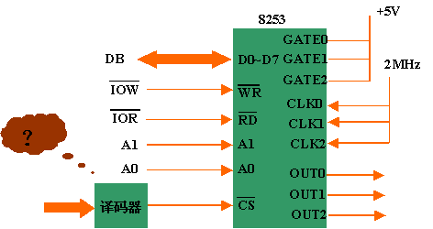
与系统连接
系统连接

Slide 82
8253初始化程序代码：
CNT0：
MOV DX, 0123H
MOV AL, 34H
OUT DX, AL
MOV DX, 0120H
MOV AX, 20000
OUT DX, AL
MOV AL,AH
OUT DX,AL
CNT1:
MOV DX，0123H
MOV AL，56H
OUT DX，AL
MOV DX，0121H
MOV AX，200
OUT DX，AL
CNT2：
MOV DX，0123H
MOV AL，0B0H
OUT DX，AL
MOV DX，0122H
MOV AX，10000
OUT DX，AL
MOV AL,AH
OUT DX,AL

Slide 83
7.2 扩展定时计数器的应用
例7.2利用扩展定时计数器实现对外部事件的计数与定时
1.要求
某啤酒厂包装流水线，一个包装箱能装24瓶，要求每通过24瓶啤酒，流水线要暂停5秒，等待封箱打包完毕，然后重启流水线，继续装箱。按ESC键则停止生产。
2.分析
为了实现上述要求，有两个工作要做： 一是对24瓶计数；一是对5秒钟停顿定时。并且，两者之间又是相互关联的。因此，选用定时器的通道0作计数器，通道1作定时器，并且把通道0的计数已到（24）输出OUT0信号，连到通道1的GATE1线上作为外部硬件启动信号去触发通道1的5秒定时，以及去控制传送带的暂停与重启。

Slide 84
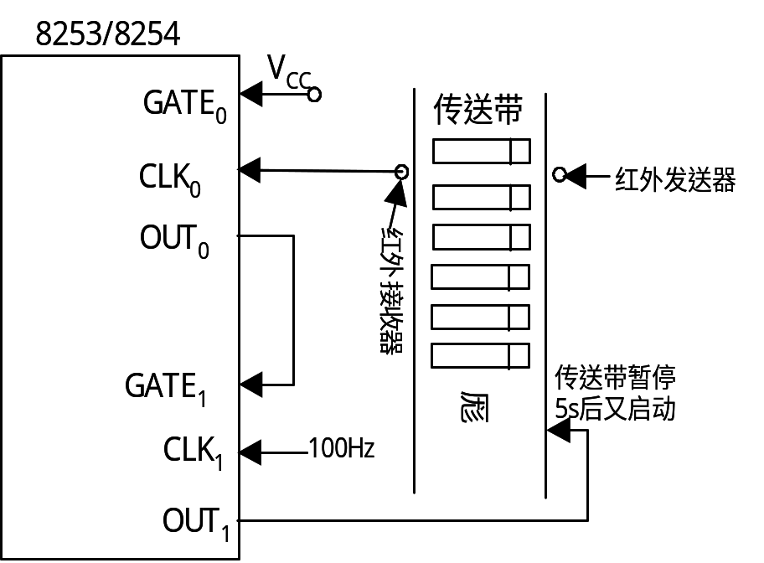
图7.13包装流水线计数定时装置原理图
3.设计
(1)硬件设计
电路结构原理如图7.13所示。8253的端口地址为：320H（通道0），321H（通道1），322H（通道2），323H（控制口）。

Slide 85
由图7.13可知，把传感器安装在传送带的两侧，使它们对准，当没有啤酒瓶通过时，接收器受红外照射而导通，从发射极输出高电平。当有啤酒瓶通过这个传感器时，遮断红外线，接收器晶体管截止，发射极产生一个负脉冲输出，这个脉冲经整形后作计数脉冲。
通道0作为计数器，工作在方式2，GATE0接+5V，CLK0接啤酒瓶遮挡的计数脉冲。输出端OUT0直接连到通道1的GATE1，以作通道1定时器的外部硬件启动信号，这样就可以实现一旦计数完24瓶，OUT0变高，使GATE1变高，去触发通道1的定时操作。

Slide 86
通道1作为定时器，工作在1方式，GATE1由通道0的输出OUT0控制，CLK1为100Hz时钟脉冲。输出端OUT1送到传送带启动控制器来控制传送带动作，进行5秒钟的定时。OUT1的下降沿使传送带启动控制器暂停传送带传送，通道0也停止计数，经5秒钟后变高，其上升沿使传送带启动控制器重新启动传送带传送，继续工作，通道0又开始计数。

Slide 87
(2)软件设计
由上可知，通道0工作于方式2，并且只写入低8位，高8位为0，则通道0的方式命令字=00010100B=14H，通道0的计数初值=24=18H。
而通道1工作于方式1，并且先写低8位，后写高8位，则通道1的方式命令字=01110010B=72H，通道1的定时常数=500=1F4H。
有无键按下可由INT 21H的0BH号功能调用来实现，当调用返回AL＝00H：无键按下；当返回 AL＝FFH：有键按下，再用DOS系统功能8号调用取得该键的ASCII码到AL中，检查AL的值是否等于ESC键的ASC码值，若是停止，否则继续检测按键。

Slide 88
包装流水线计数定时汇编语言程序段如下：
CODE SEGMENT
ASSUME CS:CODE,DS:DATA
START: MOV DX,323H ;通道0初始化
MOV AL,14H
OUT DX,AL
MOV DX,320H ;写通道0计数初值
MOV AL,18H
OUT DX,AL
MOV DX,323H ; 通道1初始化

Slide 89
MOV AL,72H
OUT DX,AL
MOV AX,1F4H ; 写通道1定时常数
MOV DX,321H
OUT DX,AL ;先写低字节
MOV AL,AH
OUT DX,AL ；再写高字节
CHECK： MOV AH，0BH ；有键按下？
INT 21H
CMP AL，00H
JE CHECK ；无键，则等待

Slide 90
MOV AH,08H ;有键，是ESC？
INT 21H
CMP AL，1BH
JNE CHECK
MOV AX，4C00H ；是ESC，则返回DOS
INT 21H
CODE ENDS
END START

Slide 91
习题7
7.1、设8253三个计数器的端口地址为201H、202H、203H，控制寄存器端口地址200H。试编写程序片段，读出计数器2的内容，并把读出的数据装入寄存器AX
7.2、设8253三个计数器的端口地址为201H、202H、203H，控制寄存器端口地址200H。输入时钟为2MHz，让1号通道周期性的发出脉冲，其脉冲周期为1ms，试编写初化程序段。
7.3、设8253计数器的时钟输入频率为1.91MHz，为产生25KHz的方波输出信号，应向计数器装入的计数初值为多少？

Slide 92
7.4 、 设8253的计数器0，工作在方式1，计数初值 为2050H；计数器1，工作在方式2，计数初值为3000H；计数器2，工作在方式3，计数初值为1000H。如果三个计数器的GATE都接高电平，三个计数器的CLK都接2MHz时钟信号，试画出OUT0、OUT1、OUT2的输出波形。
7.5 、试简述微机系统中定时器/计数器的必要性和重要性，以及定时实现的常用方法。
7.6、可编程定时器／计数器8253／8254有几个通道？各通道有几种工作方式?各种工作方式的主要特点是什么？8254与8253有什么区别?

Slide 93
7.7、8253的初始化编程包括哪几项内容?它们在顺序上有无要求，如何要求?
7.8、何谓日时钟?日时钟运行原理是什么?
7.9、日时钟定时中断的作用是什么?修改日时钟定时中断的一般步骤和方法是什么?
7.10、8253通道0的定时中断是硬中断（8号中断），它不能被用户调用，当用户对系统的时间进行修改时，需采用软中断INT 1AH。试问这两种中断有何关系？

